Slide 1
Охранное устройство с оповещением по сети сотовой связи
Исполнитель: Шестаков Владислав Геннадьевич
Руководитель: Дик Сергей Константинович

Slide 2
Цель дипломного проекта:
разработать модуль охранного устройства, с возможностью контролирования датчиков и срабатывания сигнализации
Провести расчёты конструктивных параметров проектируемого устройства
Разработать печатную плату, корпус устройства, сборочные чертежи устройства и платы, алгоритм работы устройства
Разработать маршрутную карту и технологическую схему сборки
Провести технико-экономическое обоснование целесообразности производства разрабатываемого устройства
Устройство будет обладать возможностью подключения 7 проводных датчиков
Устройство будет обладать возможностью звонить и отправлять смс-сообщения.

Slide 3
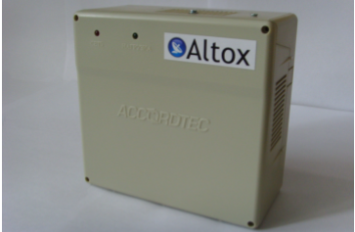
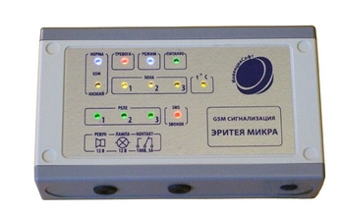
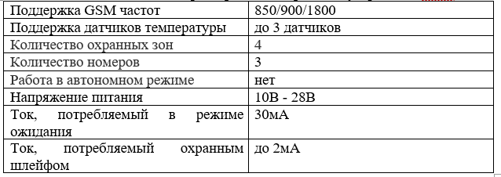
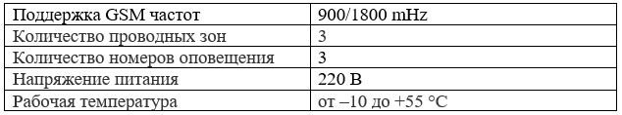
Обзор аналогов охранного устройства
Беспроводные
Проводные
ALTOX
Эритея Микра 2М

Slide 4
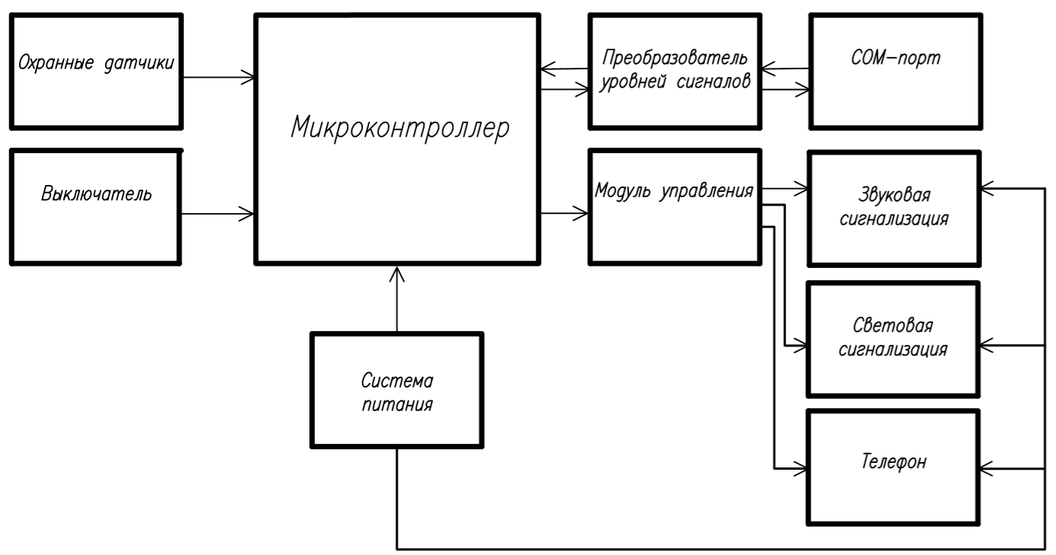

Схема электрическая структурная

Slide 5
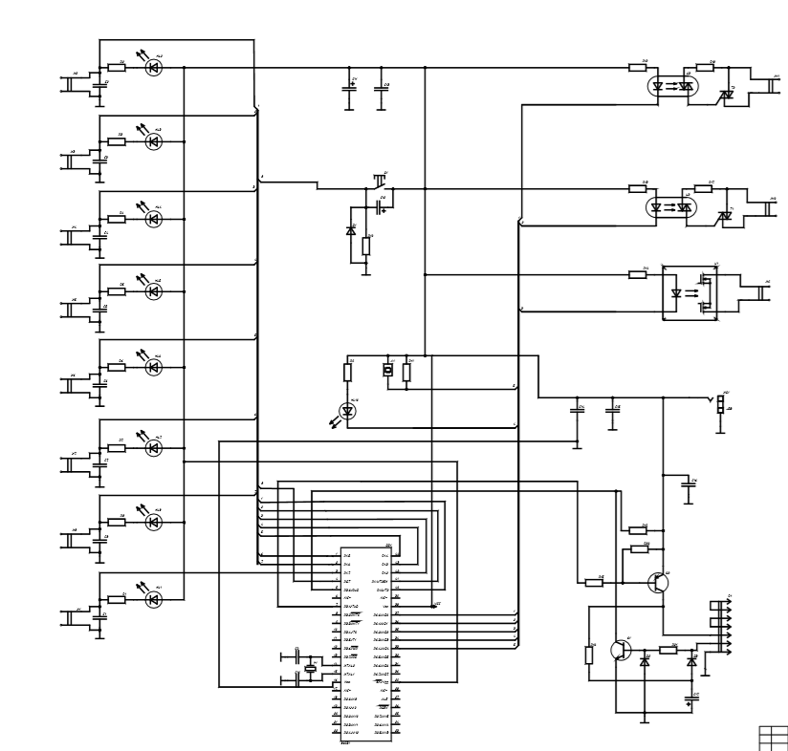

Схема электрическая принципиальная

Slide 6
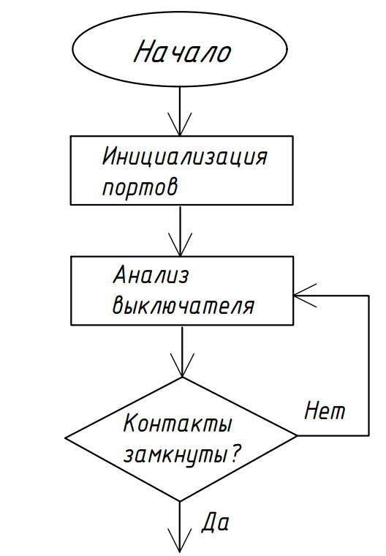
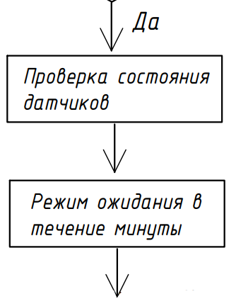
Алгоритм работы устройства

Slide 7
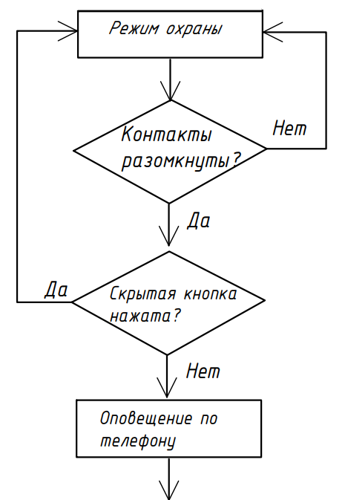
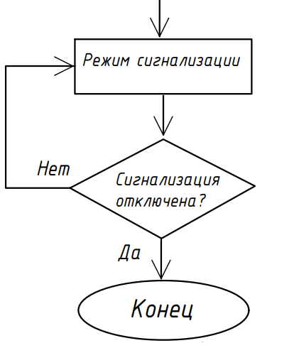
Алгоритм работы устройства

Slide 8
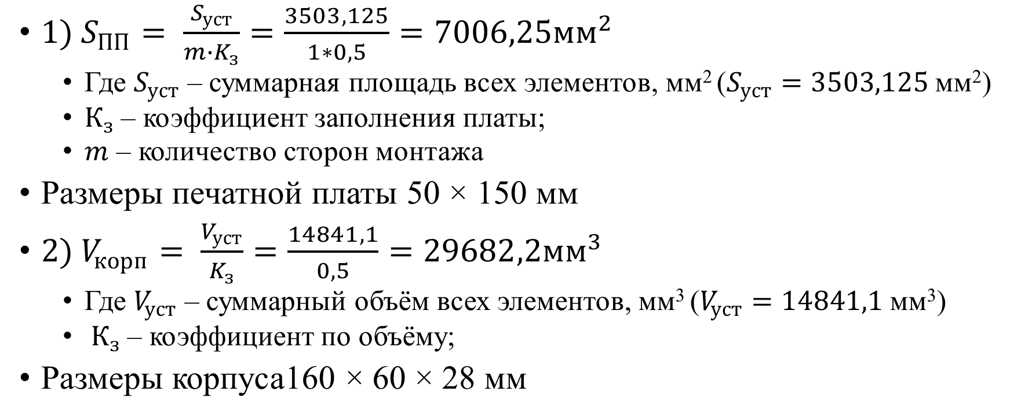
Компоновочный расчет устройства
${1) S}_{ПП}= \frac{S_{уст}}{m∙K_{з}}=\frac{3503,125}{1∗0,5}=7006,25{мм}^{2}$
Где $S_{уст}$ – суммарная площадь всех элементов, мм² ($S_{уст}=3503,125$ мм²)
$К_{з}$ – коэффициент заполнения платы;
$m$ – количество сторон монтажа
Размеры печатной платы 50 × 150 мм
$2) V_{корп}= \frac{V_{уст}}{K_{з}}=\frac{14841,1}{0,5}=29682,2{мм}^{3}$
Где $V_{уст}$ – суммарный объём всех элементов, мм³ ($V_{уст}=14841,1$ мм³)
${ К}_{з}$ – коэффициент по объёму;
Размеры корпуса160 × 60 × 28 мм

Slide 9
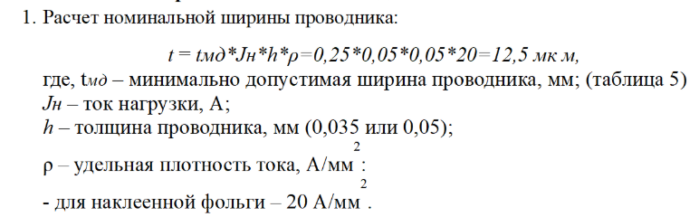
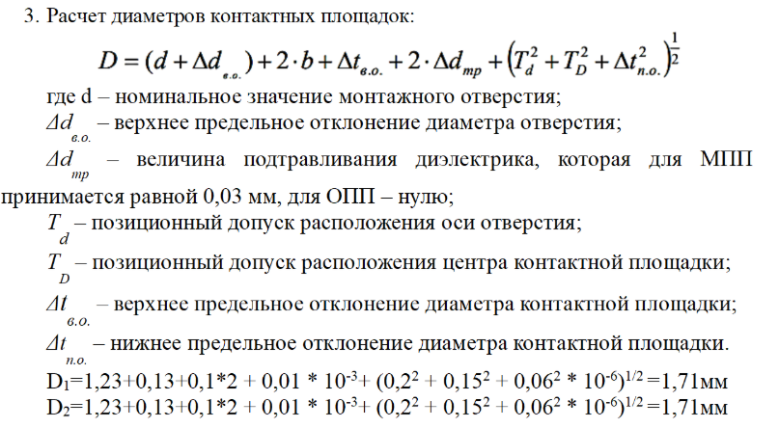
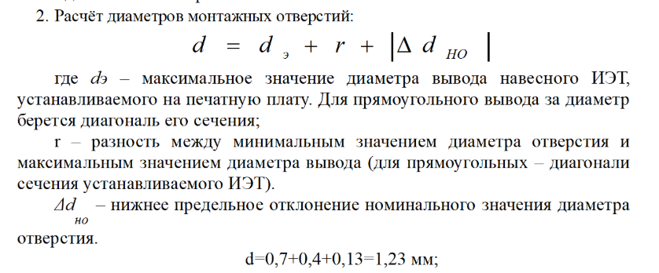
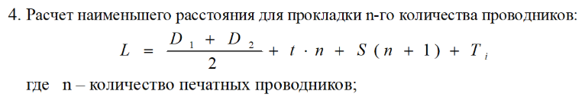
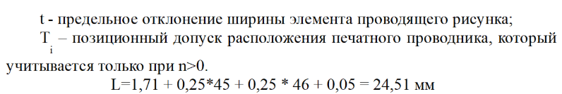
Расчет печатного монтажа
Выбор класса точности связан с конструктивными особенностями проектируемой печатной платы, бюджетом на разработку и с конкретным производством, так как он обусловлен уровнем технологического оснащения производства. Печатная плата проектируемого устройства имеет третий класс точности.

Slide 10
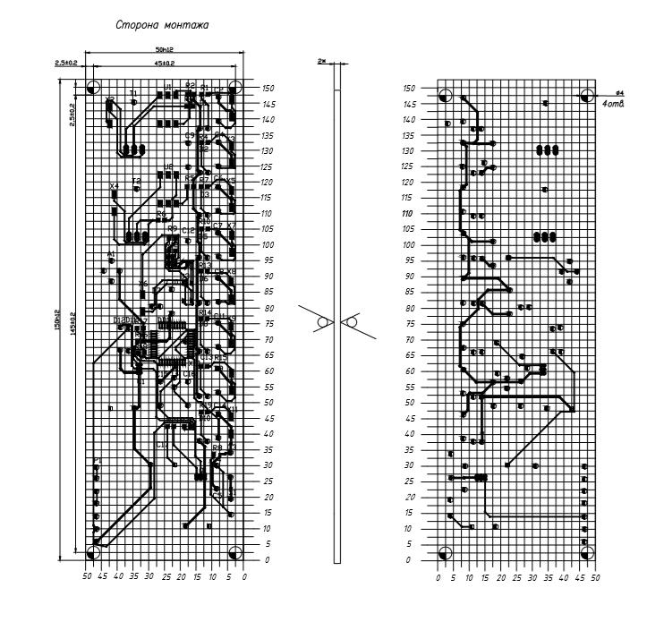
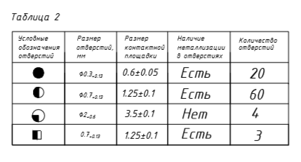
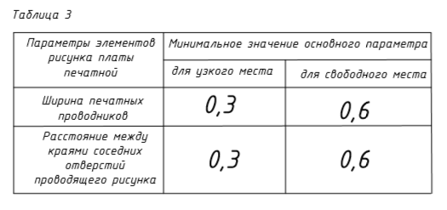
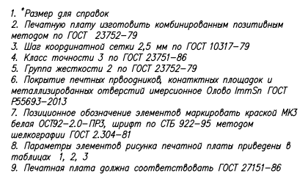
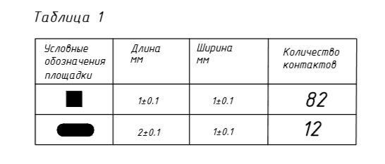
Печатная плата

Slide 11
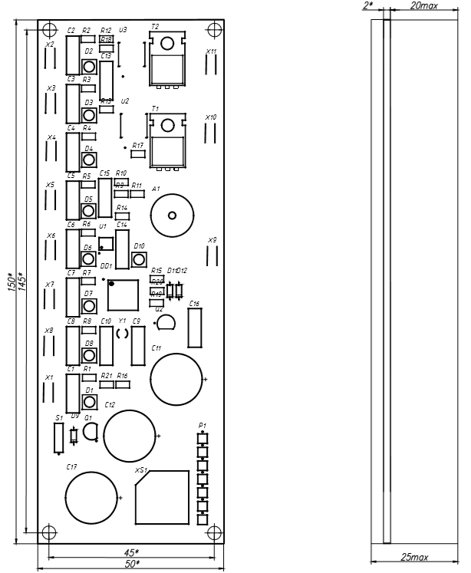
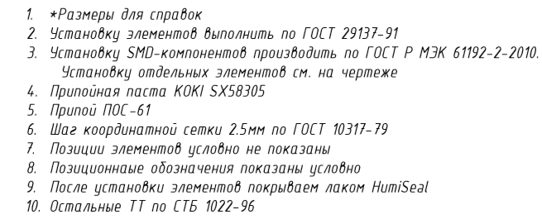
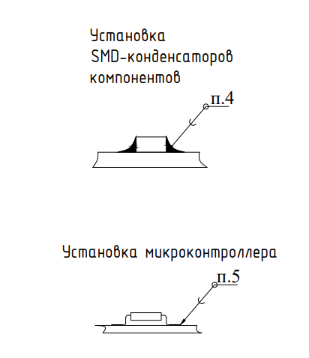
Сборочный чертеж модуля
ГОСТ 21931-76

Slide 12
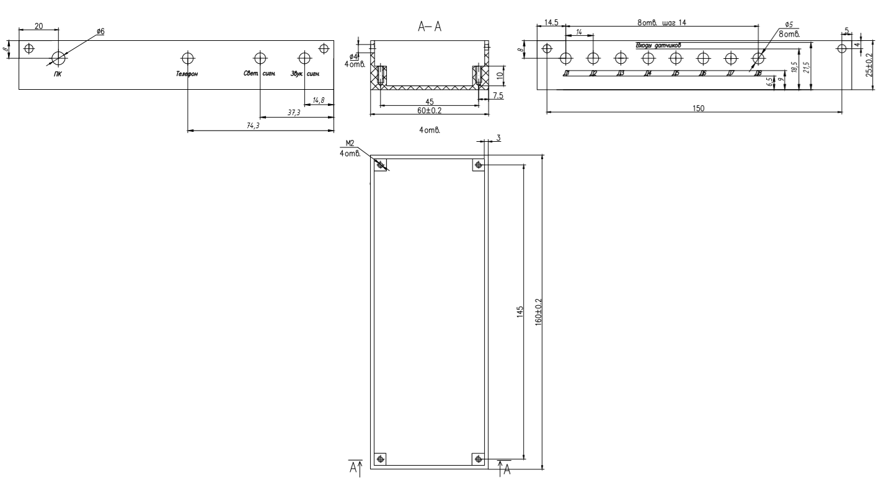
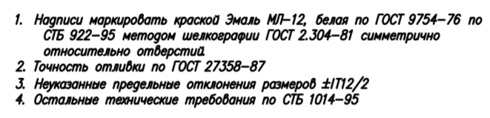
Чертеж основания
Материал: АБС-пластик Изготовление: Литьевое прессование

Slide 13
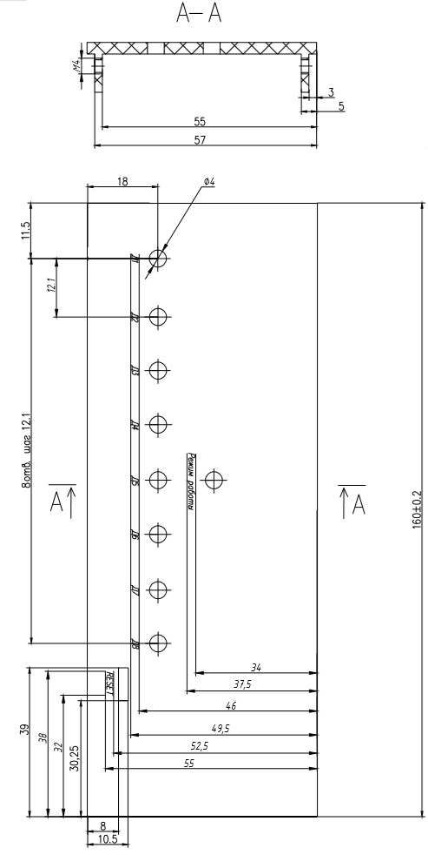
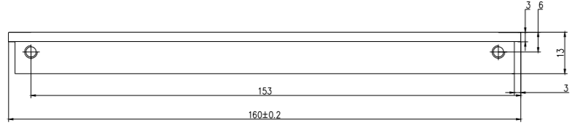
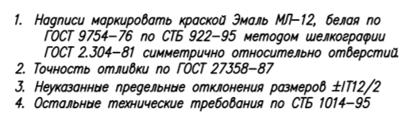
Чертеж крышки
Материал: АБС-пластик​ Изгтовление: Литьевое прессование

Slide 14
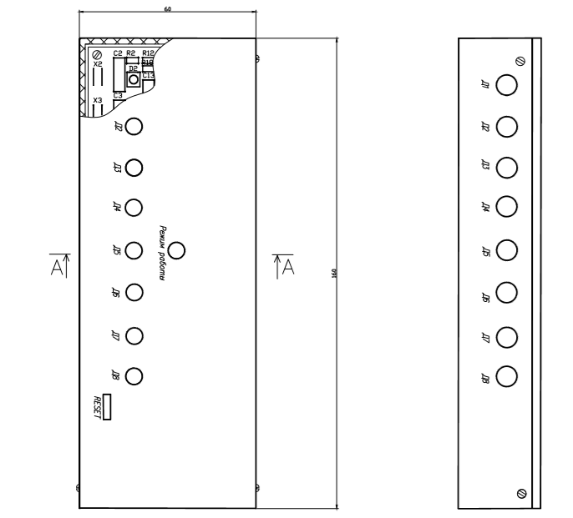
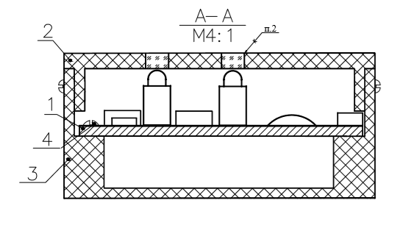
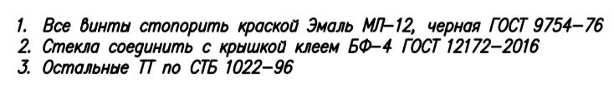
Сборочный чертеж устройства

Slide 15
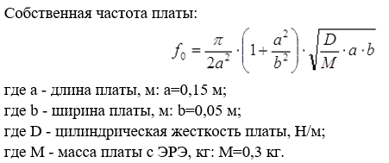

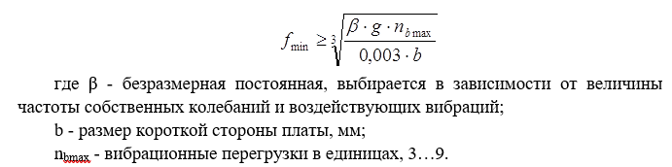
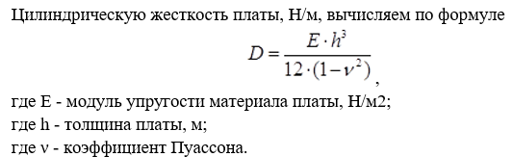

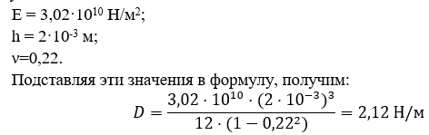
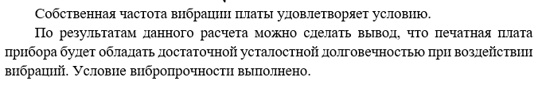

Расчет виброустойчивости платы
240,35 Гц > 220 Гц

Slide 16
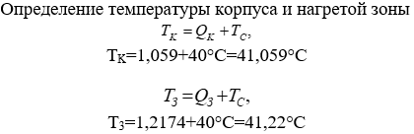
Оценка теплового режима и выбор способа охлаждения
Выбор способа охлаждения:
Решение проблемы охлаждения электронных средств, с использованием ИЭТ выделяющих при работе тепло является одним из важных этапов их конструирования. Выделяемое изделиями тепло может быть отведено от поверхности прибора и передано за пределы электронного средства несколькими методами, применяемыми отдельно или в сочетании друг с другом.
Достаточно использовать естественное воздушное охлаждение.

Slide 17
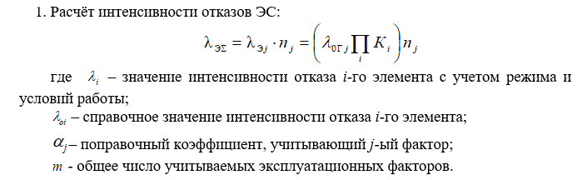
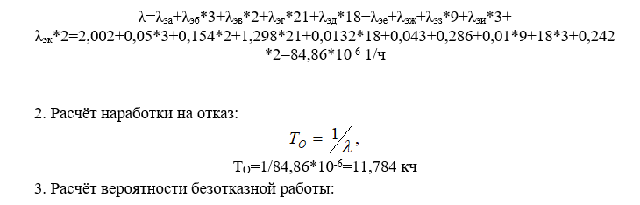

Расчет надежности
Группа элементов | Вероятность на отказ, λ_{э}, 1/ч
ИМС | 2,002*10⁻⁶
Диоды | 0,05*10⁻⁶
Биполярные транзисторы | 0,154*10⁻⁶
Резисторы | 1,298*10⁻⁶
Конденсаторы | 0,0132*10⁻⁶
Кнопки | 0,043*10⁻⁶
Кварцевый резонатор | 0,286*10⁻⁶
Светодиод | 0,01*10⁻⁶
Оптопара | 18*10⁻⁶
Тиристор | 0,242*10⁻⁶
Плата | 0,2*10⁻⁶
Пайка | 0,04*10⁻⁶

Slide 18

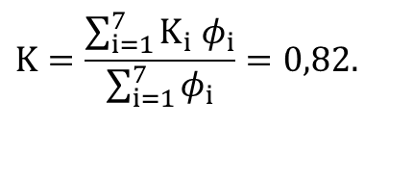
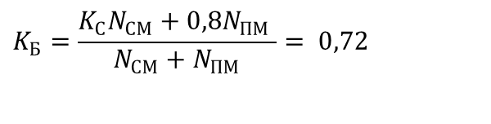
Анализ технологичности конструкции электронного модуля устройства
Показатели технологичности | Значение K_{i} | Коэффициент влияния, ϕ_{i}
Коэффициент автоматизации пайки ЭРЭ | К_{АП.}= 0,986 | 1,0
Коэффициент автоматизации установки ЭРЭ | К_{АУ} = 0,986 | 1,0
Коэффициент снижения трудоёмкости сборки и монтажа | К_{Т СБ} = 0,56 | 0,8
Коэффициент автоматизации операций контроля и настойки | К_{АКН.}= 1 | 0,5
Коэффициент повторяемости ЭРЭ | К_{пов.ЭРЭ} = 0,781 | 0,3
Коэффициент применения типовых техпроцессов | К_{т.п.}= 1 | 0,2
Коэффициент сокращения применения деталей | К_{СПД} = 1 | 0,1
Комплексный показатель технологичности определяется по формуле:
$$K=\frac{\sum_{i=1}^{7}{K_{i} φ_{i}}}{\sum_{i=1}^{7}{φ_{i}}}=0,82.$$
Базовое значение комплексного показателя:
$$K_{Б}=\frac{{K_{С}N}_{СМ}+{0,8N}_{ПМ} }{N_{СМ}+N_{ПМ}}= 0,72$$
Уровень технологичности вычисляется по формуле:
$К_{УТ}=\frac{К}{К_{Б}}=\frac{0,82}{0,72}=1,14$

Slide 19
Технико-экономическое обоснование
Сырье и материалы за вычетом отходов | 11,98
Комплектующие | 46,23
Заработная плата работников за одно устройство | 9,84
Полная себестоимость | 94,64
Отпускная цена | 137,24

Slide 20
Технико-экономическое обоснование
В результате технико-экономического обоснования инвестиций по производству нового изделия были получены следующие значения показателей их эффективности:
1. Чистый дисконтированный доход за четыре года производства продукции составит 1 650 973,6 р.
2. Все инвестиции окупаются на второй год.
3. Рентабельность инвестиций составляет 119,24 %. Таким образом, производство нового вида изделия является эффективным и инвестиции в его производство целесообразны.
Себестоимость устройства 94,64 р.
Отпускная цена устройства 137,24 р.
Плановая прибыль с реализации одного устройства 42,6 р.

Slide 21
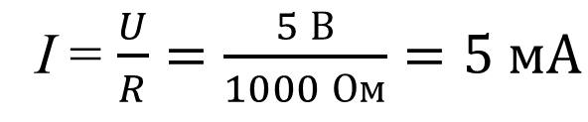
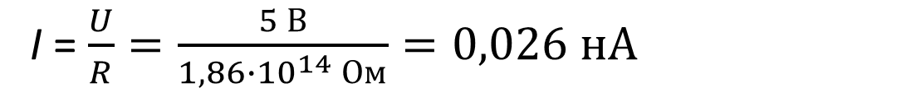
Техника безопасности
Ток, проходящий через тело человека при контакте без изоляции:
I = $\frac{U}{R}=\frac{5 В}{1000 Ом}=5 мА$
Сопротивление корпуса
R = $ρ\frac{l}{S}=5∙{10}^{13}Ом/м\frac{0,015 м}{0,15 м∙0,05 м}=1,86∙{10}^{14} Ом$
Ток, проходящий через тело человека
I = $\frac{U}{R}=\frac{5 В}{1,86∙{10}^{14} Ом}=0,026 нА$

Slide 22
Выводы:
Спроектированы: печатная плата, сборочный чертеж печатной платы, сборочный чертеж устройства и чертежи деталей
Разработана структурная схема устройства, алгоритм работы устройства
Проведены расчёты конструктивных параметров устройства
Устройство спроектировано с учетом воздействия дестабилизирующих факторов, предусмотрены конструкторские решения для снижения воздействия
Устройство имеет возможность подключения 7 датчиков.
Устройство имеет возможность оповещения по мобильному телефону.
Разработан технологический процесс сборки устройства. Процесс состоит из 11 операций. Комплексный показатель технологичности – 0,82, уровень технологичности 1,14. Конструкция изделия в достаточной мере технологична.
В результате технико-экономического обоснования инвестиций по производству нового изделия чистый дисконтированный доход за четыре года производства продукции составляет 1 650 973,6р. Все инвестиции окупаются на второй год. Рентабельность инвестиций составляет 119,24 %.

Slide 23
Спасибо за внимание!

